Slide 1

Test Fonctionnels End To END (E2E)
Présenté par Mekouar Ayoub

Slide 2
Introduction
Qui je suis
Qui vous etes
Ce dont j’ai besoin
Ce dont vous avez besoin

Slide 3
Un bon cours
Moi | Vous
Investissement (prise de notes) | De la pratique
Réactivité | De bonnes explications (approfondies)
Questions même bêtes | Support de cours
 | Interactivité

Slide 4
Plan
I- Les Tests
Définition des tests end-to-end
Autres types de test
Les tests dans la planification agile
Scénarios
Conception de Scénarios
Automatisation
Environnement
TP
II- La qualité ou QA
III- TDD (Test Driven Développement)
Remontée de bug

Slide 5
Définition des tests end-to-end
De bout en bout
Planification des tests : Spécifie les tâches principales(ticket), le planning (quand?, kanban) qui en découle ainsi que les ressources (assignations).
Conception des tests (documents, diagrammes) : Les spécifications de test(quand? , quoi ? Comment? Qui ? Critères de validation), la création de scénarios de test(étapes), l’analyse des risques et de leur utilisation. (régression, plantage, invalidation des critères)
Réalisation des tests : Exécuter les scénarios de test et rédiger les résultats des tests (document, statut completed)
Analyse des résultats : Analyser les résultats des tests, les évaluer et effectuer des tests supplémentaires si nécessaire. (fait par PO, Responsable Qualité), Outils de Montoring (faire du Coverage, Sonar (analyse du code, Lint), Performances (LightHouse, WebPack)
VERTICAL (en ordre) VS HORIZONTAL (EN vrac)
FONCTIONNALITES

Slide 6
Comment définir une fonctionnalité
1. Fonctionnalité
  Qu’elle soit le plus large possible
  Elle gère la même catégorie de données (forcément liées)
  Intuition
2. Pages
3. Interactions
VENTES != CLIENTS
Connexion vs Inscription (Authentification)

Slide 7
Autres types de test
Intégration : Tester en groupe les fonctionnalités
Unitaire : Tester chaque méthode (fonctions et procédures)

Slide 8
Les tests dans la planification agile
Postes Agiles
Début ou fin ?
- Scénarios en sprint planning
- End to End pré validation => Pré-REALEASE
- Intégration : fin de sprint
- Tests Unitaires : Pendant les sprint
En tout cas les tests end to end c’est à la fin basés sur le plan de test (contient les 4 point de la diapo définition)
Ou sous forme d’un bug bash
Valide le lancement définitif (E2E)
Qui fait les test ? => Préparé par le PO ou Responsable qualité
=> Réalisé par les testeur QA, ou l’équipe de dev

Slide 9
Scénarios de Test(un test d’intégration)
EXHAUSTIF
Etape 1 : Identifier la fonctionnalité + Pages + Interactions
Etape 2 : Définir des conditions de validation par Interactions ou par Page.
Etape 3 : Ecrire les étapes
1. Se connecter
2. Aller à la page d’ajout d’un client
3. Remplir le formulaire
3.1 le champ accepte minimum 3 car
3.2 email respecte la regex
4. Cliquer sur submit
Etape 4 : Ecrire les résultats attendus => je valide les conditions de validation oui ou non. SI non => Remontée de bug

Slide 10

Générés par CHAT GPT
On va tous demander à chat gpt : comment écrire un scénario de test.

Slide 11
Conception de Scénarios de Test
BUG BASH Ou un plan de test
Diagramme de séquence
Diagramme de flux d’activité
Issues

Slide 12
Automatisation des test
Chaque language a ses outils pour les test.
  NodeJS =>
    nightwatch pour les test e2e
    Unitaire : JEST, Mockito
    Integration : Mockito (genere des données de tests)
  Java Spring Boot :
    Spring boot test Selenium pour les test e2e
    Unitaire : JUNIT, Mockito
    Intégration : JUNIT, Mockito (genere des données de tests), cucumber.
  C#
    Selenium pour les test e2e
    Unitaire : .net
    Integration : .net
  Kotlin
    Kotlin Test pour les test e2e
    Unitaire : JUNIT
    Integration : JUNIT
  Php Symphony
    Selenium pour les test e2e
    Unitaire : Jasmine, PhpUnit
    Integration : Jasmine
  CYPRESS

Slide 13
Environnement de test
La branche de staging
Quand est-elle changée ? RELEASE

Slide 14
Les branches (Convention de Commit => Conventionnal Commit)
Branche Dev
Apres Tests intégration,
TAG RELEASE
Branche Staging
Branche Prod
Apres test unitaires, Par Merge ou Rebase
Apres test e2e,
TAG Version
Branche local

Slide 15
Remontée de bug
Statut => sur le kanban
Remonté par
Date de création
Type de bug : Régression, plantage, FRONT, BACK, BDD
Priorité : 1 à 3 vitesse de résolution
Sévérité : 1 à 3 a quel point ça impacte l’utilisation de l’application
Contexte technique (environnement, machine, navigateur …)
Etapes de reproduction
Quel est le problème ? (avec screens)
A quoi vous vous attendiez ?
Critères de Validation

Slide 16

TP
Prendre une application déjà existante
Faire un bug bash
Faire au moins un diagramme de séquence
Faire au moins un diagramme d’activité
Ecrire un Scénario de test vertical
Ecrire un Scénario de test horizontal
Créer une branche de staging
Exécutez le bug bash et faites une remontée de bug
Bonus : intégrer un outil d’automatisation des tests (unitaire, intégration ou e2e)

Slide 17
BUG BASH
Fonctionnalité | Oui | Non | Commentaire | Numéro de remontée de bug
I- Authentification Se connecter Champ email Champ mot de passe Lien vers les CGU et politique de confidentialité Click du bouton Lien mdp oublié Lien vers s’inscrire Apparition loader Menu cliquable Show Password Se souvenir de moi Bulle aide se souvenir de moi Bouton Annuler Redirection vers la home page b. Créer un compte Champ email, mdp, nom, prenom, confirmation mdp Case à cocher Bouton s’inscrire Lien vers se connecter Apparition loader Menu cliquable c. Verification du mail 1. ??? | X X | X | Lien vers CGU ne fait rien | 15
II-Clients Ajouter Champs nom prenom, mail, tel,adresse, date de naissance, genre Bouton Ajouter Bouton réinitialiser les champs Bouton retour Menu cliquable Redirection vers la home page Messages d’erreur Bouton hover Apparition Loader b. Modifier client c. Lister Client d. Detail Client

Slide 18
Règles de validation des champs
Un champ email doit suivre le regex
Un champ nom ou assimilé doit avoir minimum 3 caractères
Un MDP a au moins 8 car dont 1 maj 1 min 1 chiffre et 1 special
Date de naissance au format JJ/MM/AAAA
…

Slide 19
Plan
I- Les Tests
II- La qualité ou QA
  Définition et ISO
  Charte Critères de qualité
  TP
  Selenium
  Données de test
  Scripts de Préparation et Nettoyage
  Rapport de test
  Tableau de bord
  Mise en place de feedback
III- TDD

Slide 20

Définition
Correspond aux exigences du client
Validation de tout les test d’intégration et scénarios utilisateurs
Validation des Détection des problèmes
Respect des normes (ISO)

Slide 21
Référentiel ISO/IEC 25010
  Modèle de Qualité du Produit :
  Fonctionnalité (Functionality) : Capacité du logiciel à fournir des fonctionnalités répondant aux besoins spécifiés.
  Performance d'Efficacité (Efficiency Performance) : Utilisation des ressources par le logiciel par rapport à la quantité de rendement produite.
  Fiabilité (Reliability) : Aptitude du logiciel à maintenir un niveau de performance sous des conditions spécifiées pendant une période donnée.
  Compatibilité (Compatibility) : Aptitude du logiciel à s'interfacer avec d'autres composants ou systèmes spécifiés sans perte de fonctionnalité ou d'intégrité.
  Facilité d'Utilisation (Usability) : Effort nécessaire pour que les utilisateurs apprennent à utiliser le logiciel, le préparent pour une utilisation spécifiée et accomplissent leurs tâches.
  Satisfaction (Satisfaction) : Mesure de la satisfaction des utilisateurs lors de l'utilisation du logiciel.
  Compliance (Conformity) : Mesure dans laquelle le logiciel respecte les normes, les conventions ou les réglementations applicables.

Slide 22
TP
Reprendre chaque point du référentiel Iso et proposer une stratégie de vérification

Slide 23
Selenium
Se base sur les scénario utilisateur (diagramme d’activité)
  Tests de non-régression
  Automatisation des tests côté client (si il y a par exemple un long formulaire à remplir)
  Test efficace de l’application dans des contextes d’exécution différents (dans le cas d’une application web : Firefox, Chrome, Edge...)
  Selenium no code : https://chromewebstore.google.com/detail/selenium-ide/mooikfkahbdckldjjndioackbalphokd
  Exemple formulaire + exemple select

Slide 24
Données de test
Mocking
https://generatedata.com/#generator

Slide 25
Tp
Depuis votre scénario de test vertical faites un record sur selenium
Testez ce record en utilisant du assert text ou autre
Dupliquer plusieurs fois votre test et veuillez à mettre des données erronées et vérifier les messages d’erreur
NB : vous pouvez generer vos données de test

Slide 26
III -TDD
Definition
Autres Types de tests
Preparation et nettoyage des tests unitaires
Rapports de test

Slide 27
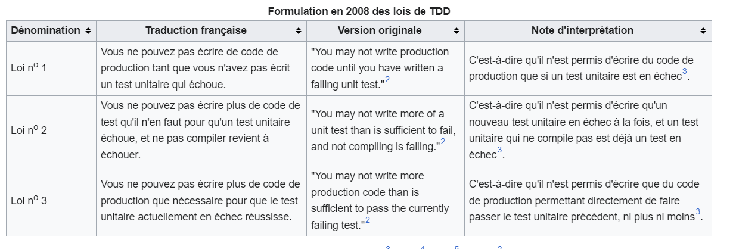
Definition

Slide 28
Etapes du tdd
écrire un seul test qui décrit une partie du problème à résoudre ;
vérifier que le test échoue, autrement dit qu'il est valide, c'est-à-dire que le code se rapportant à ce test n'existe pas ;
écrire juste assez de code pour que le test réussisse ;
vérifier que le test passe, ainsi que les autres tests existants ;
remanier le code, c'est-à-dire l'améliorer sans en altérer le comportement, qu'il s'agisse du code de production ou du code de test.

Slide 29
Avantages
TDD permet d'éviter des modifications de code sans lien avec le but recherché, car on se focalise à chaque cycle sur la satisfaction d'un besoin précis, en conservant le cap du problème d'ensemble à résoudre.
TDD permet d'éviter les accidents de parcours, où des tests échouent sans qu'on puisse identifier le changement responsable, ce qui aurait pour effet d'allonger la durée d'un cycle de développement.
TDD permet de maîtriser le coût des évolutions logicielles au fil du temps, grâce à une conception du code perméable au changement.
TDD permet de s'approprier plus facilement n'importe quelle partie du code en vue de le faire évoluer, car chaque test ajouté dans la construction du logiciel explique et documente le comportement du logiciel en distillant l'intention des auteurs.
TDD permet de livrer une nouvelle version d'un logiciel avec un haut niveau de confiance dans la qualité des livrables, confiance justifiée par la couverture et la pertinence des tests à sa construction.

Slide 30
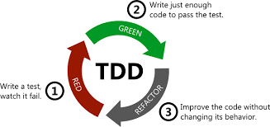

Slide 31
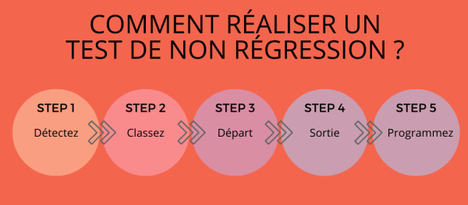
Tests de non regression
Correctif
Complet
Selectif
Progressif
Partiel
unitaire
Notes:
Détectez les modifications du code source
Détectez la modification et son optimisation dans le code source ; puis identifiez les composants ou modules qui ont été modifiés, ainsi que leurs impacts sur les fonctionnalités existantes.
Classez par ordre de priorité les changements et les besoins du produit
Il convient ensuite de hiérarchiser ces modifications ainsi que les besoins du produit afin de structurer le processus de test avec les cas de test et les outils de test appropriés.
Déterminez le point de départ grâce au TNR
Assurez-vous que votre application respecte les critères prédéfinis de conformité avant de procéder à l’exécution du test de régression.
Déterminez le point de sortie
Déterminez un point de sortie pour les critères de qualification requis ou les critères minimaux fixés à l’étape 3.
Programmez des tests
Pour finir, identifiez tous les éléments des tests et planifiez le moment voulu pour l’exécution.

Slide 32
Test de performance
Test de charge
Test de stress
Spike test
Test d’endurance
Test de montée en charge
Notes:
Test de charge (Load testing) : Un test de charge est une forme de test de performance logicielle qui consiste à soumettre un système informatique à une charge de travail normale ou supérieure à la capacité prévue. L'objectif est de déterminer comment le système répond à différentes quantités de demandes simultanées, telles que les requêtes d'utilisateurs ou les transactions, et d'identifier les éventuels goulots d'étranglement ou défaillances sous charge.
Test de stress (Stress testing) : Le test de stress vise à évaluer la robustesse d'un système en le soumettant à des conditions extrêmes ou à des charges excessives. L'objectif est de déterminer les limites de performance ou de stabilité du système, en identifiant comment il réagit lorsqu'il est confronté à des situations inhabituelles ou à des charges de travail excessives.
Spike test : Un spike test consiste à évaluer la capacité d'un système à gérer des pics soudains et importants de trafic ou d'activité. Ce type de test simule des augmentations rapides du nombre d'utilisateurs ou de transactions pour évaluer la capacité du système à s'adapter et à répondre efficacement à ces pics de charge.
Test d'endurance (Endurance testing) : Le test d'endurance, également connu sous le nom de test de stabilité ou de test de charge prolongée, consiste à évaluer les performances d'un système lorsqu'il est soumis à une charge constante pendant une période prolongée. L'objectif est de détecter les problèmes de performance qui pourraient survenir avec le temps, tels que les fuites de mémoire ou la dégradation des performances après une utilisation prolongée.
Test de montée en charge (Ramp testing ou Scalability testing) : Ce test implique d'augmenter progressivement la charge de travail sur un système jusqu'à ce qu'il atteigne ses limites de capacité ou que des problèmes de performance apparaissent. L'objectif est d'évaluer la capacité du système à s'adapter et à évoluer en fonction de l'augmentation de la charge, ainsi que d'identifier les points de rupture ou les limites de scalabilité.

Slide 33
  Scripts de Préparation et Nettoyage des test unitaires
Quand dans mes test unitaires j’ai des fonctions qui doivent être appelées avant et après chaque test
Pour du code synchrone
  BeforeEach
  AfterEach
Pour du code asynchrone
  BeforeAll
  After ALL

Slide 34
Rapport de test
Le nombre de cas de tests exécutés
Le nombre de cas de test réussis
Le nombre de cas de test échoue
Pourcentage de réussite
Pourcentage d'échec
Commentaires
Nombre total de bug
Statut des bugs (ouverts, fermés, en réponse)
Nombre de bugs ouverts, résolus, fermés
Répartition par sévérité et priorité

Slide 35
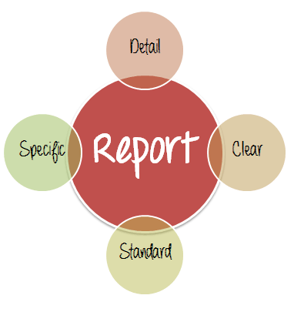
Qualité du rapport de test

Slide 36
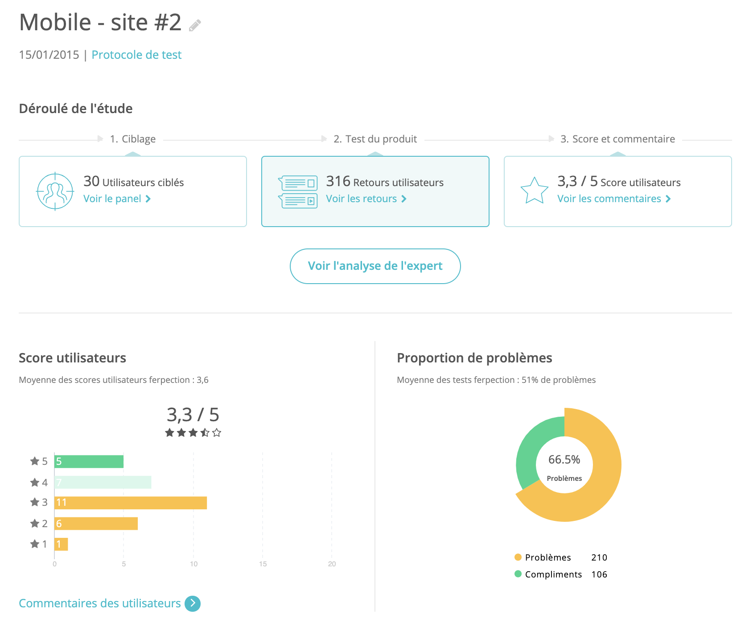
Tableau de bord

Slide 37
Mise en place de feedback
Enquêtes sur les désabonnements
Score d’effort client (CES)
Score desatisfaction du client (CSAT)
Score d’adéquation produit-marché (PMF)
Net Promoter Score
Enquête de desabonement
Enquêtes longues
Lien : https://userpilot.com/blog/fr/best-customer-feedback-tools-saas/
Notes:
Score d’effort client (CES)

Slide 38
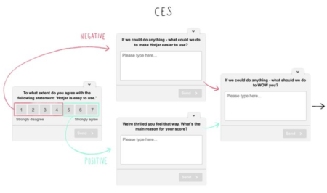
CES

Slide 39
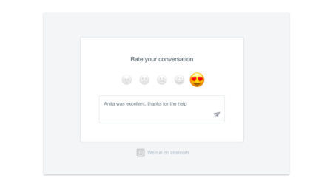
CSAT

Slide 40
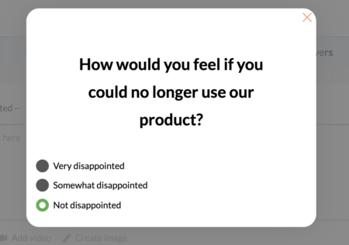
PMF

Slide 41
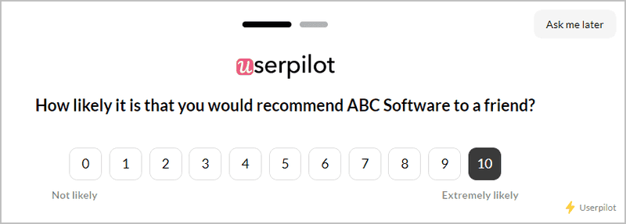
NPS

Slide 42
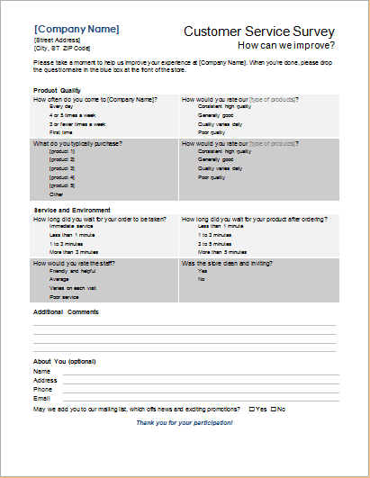
Enquêtes longues

Slide 43
TP
Proposez un type de test de non regression et dire quand il sera effectué en écrivant un process respectant les 5 étapes
En fonction des bug et tests des premiers tp proposez un rapport de test
Ecrire un texte explicatif des types de feeback que vous aimeriez mettre en place et proposez des exemples
Faire un bout de code en utilisant la méthodologie TDD : prendre des screens à chaque étape

